Slide 1
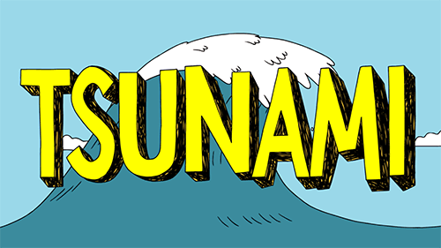

Slide 2
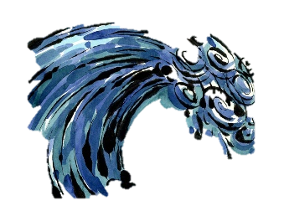
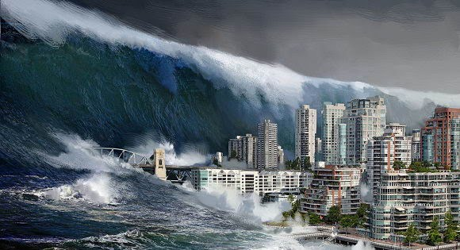
คลื่นสึนามิ
คลื่นหรือกลุ่มคลื่นที่มีจุดกำเนิดอยู่ในเขตทะเลลึก ซึ่งมักปรากฏหลังแผ่นดินไหวขนาดใหญ่ แผ่นดินไหวใต้ทะเล ภูเขาไฟระเบิด ดินถล่ม แผ่นดินทรุด หรืออุกกาบาตขนาดใหญ่ตกลงในทะเล คลื่นสึนามิสามารถเข้าทำลายพื้นที่ชายฝั่ง ทำให้เกิดการสูญเสียทั้งชีวิตและทรัพย์สินได้

Slide 3
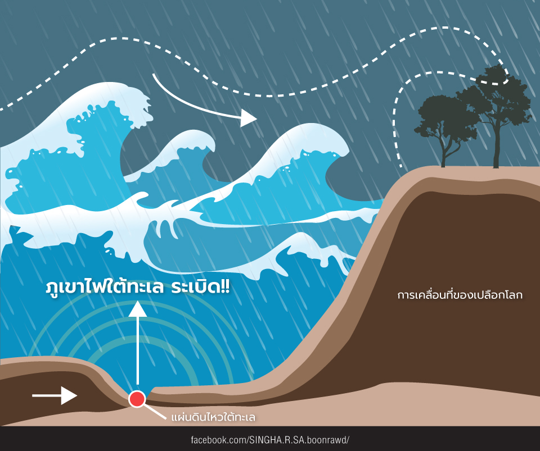

Slide 4
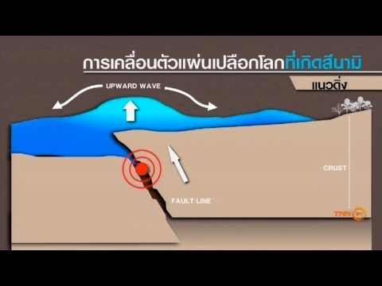
แรงที่กระทำกับมวลน้ำสามารถเกิดขึ้นได้จากหลายสาเหตุ
เช่น...
การยกตัวของพื้นมหาสมุทรตามแนวรอยเลื่อน
แผ่นดินถล่มขนาดใหญ่ในทะเล
การระเกิดของภูเขาไฟในทะเล
การตกของอุกกาบาตขนาดใหญ่ในมหาสมุทร

Slide 5
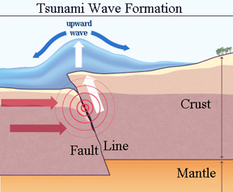

Slide 6
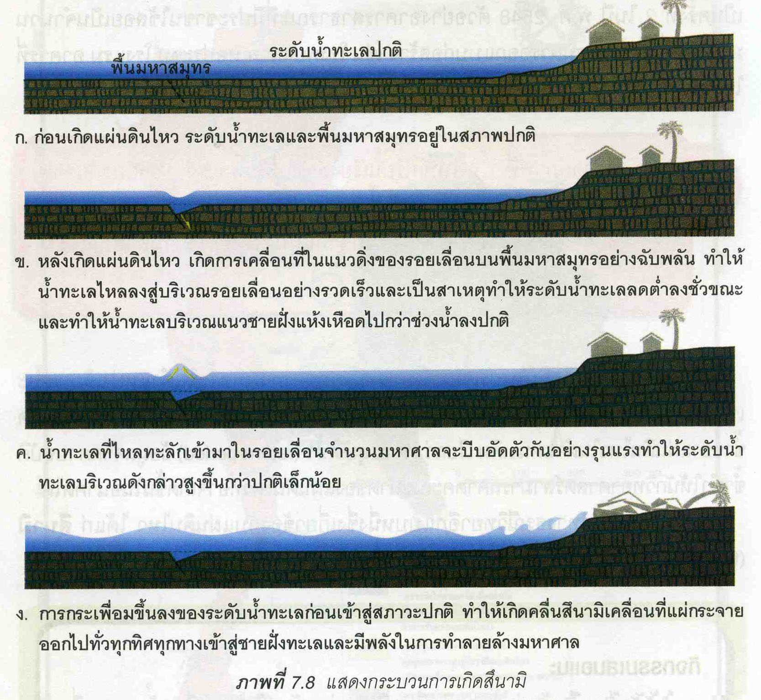

Slide 7
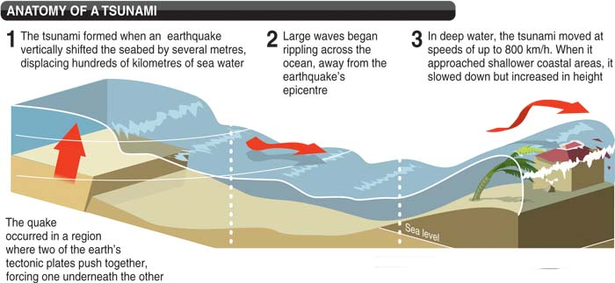

Slide 8
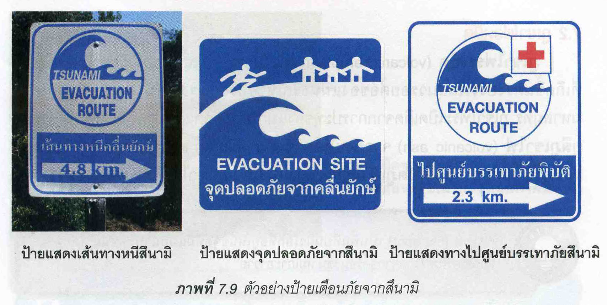

Slide 9
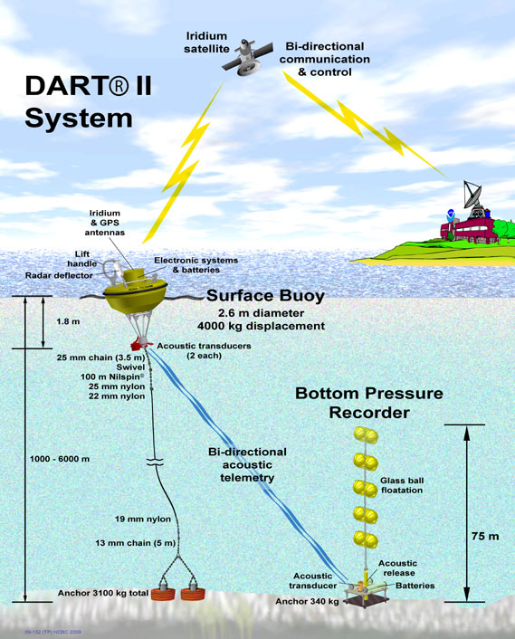

Slide 10
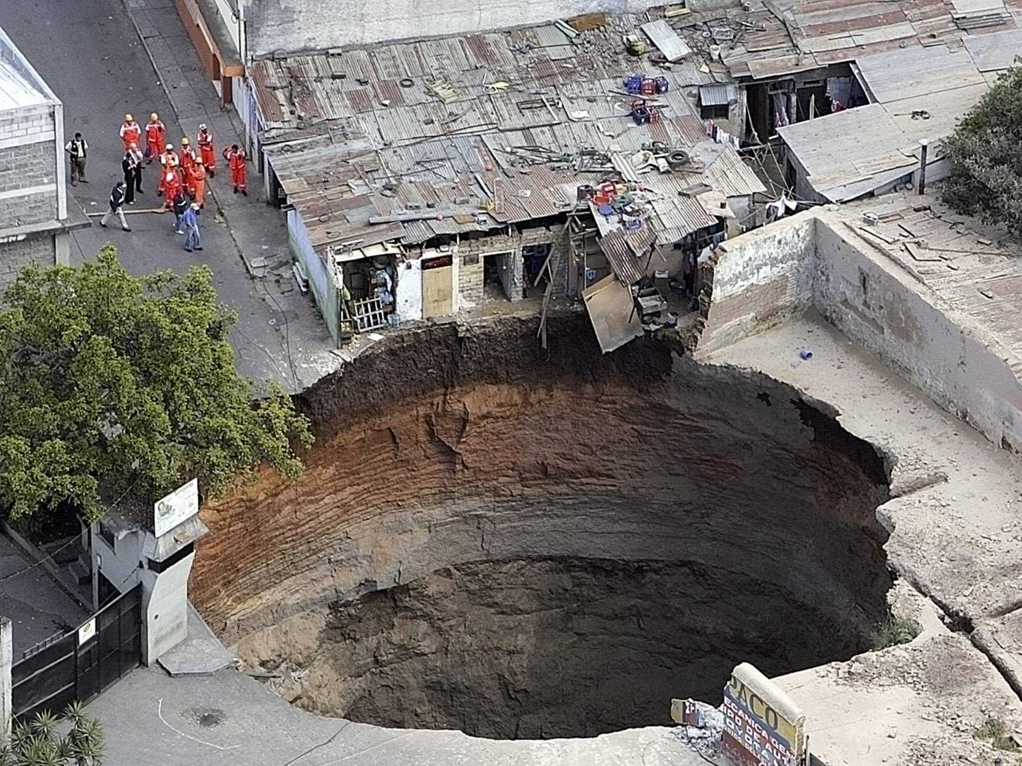
Sinkhole หลุมยุบ

